Slide 1
UBND QUẬN LONG BIÊN
TRƯỜNG MẦM NON HOA MỘC LAN
LĨNH VỰC PHÁT TRIỂN NHẬN THỨC
NBTN: Đồ dùng để ăn – uống
Lớp: Nhà trẻ D3
Giáo viên: Nguyễn Thiên Trang
Năm học: 2023 - 2024

Slide 3
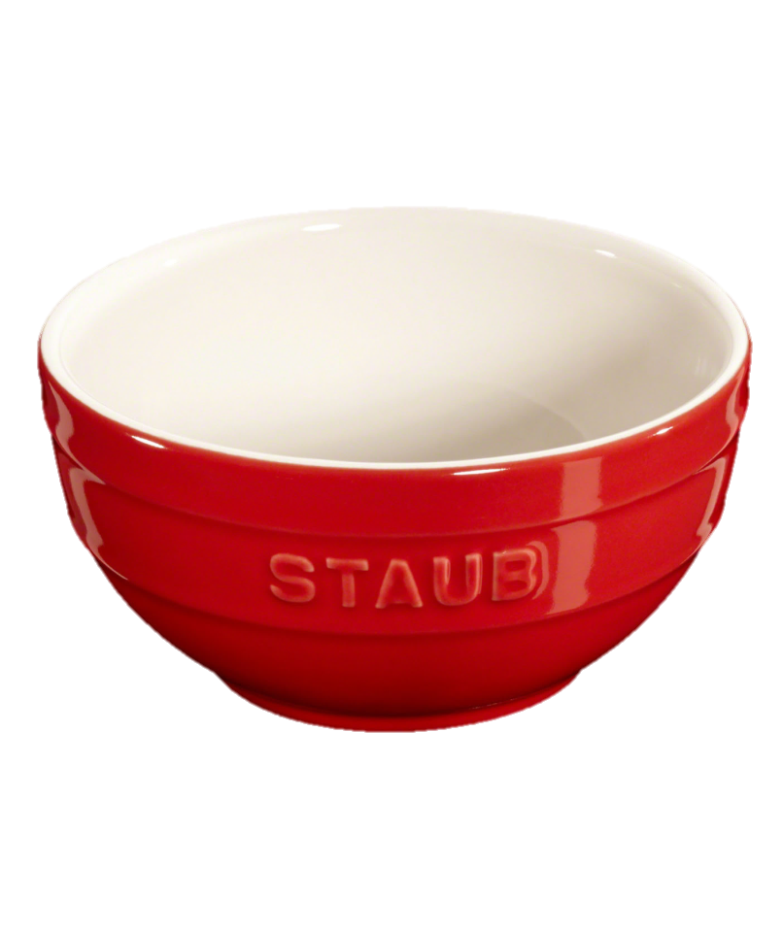
Miệng bát
Thân bát
Đế bát
Cái bát màu đỏ

Slide 4
Miệng cốc
Quai cốc
Thân cốc
Cái cốc màu xanh

Slide 5
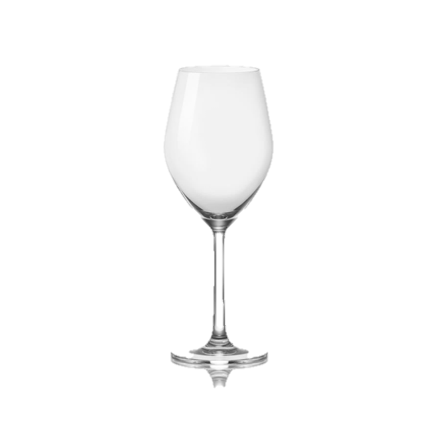
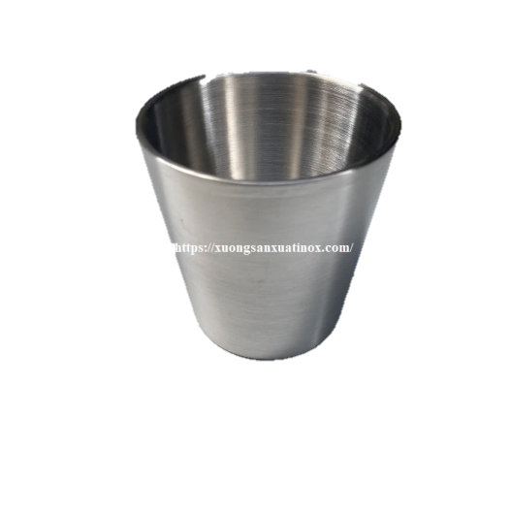
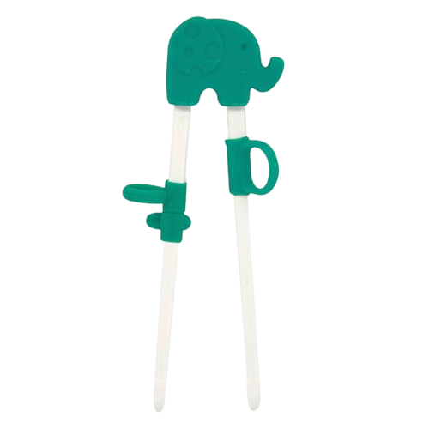
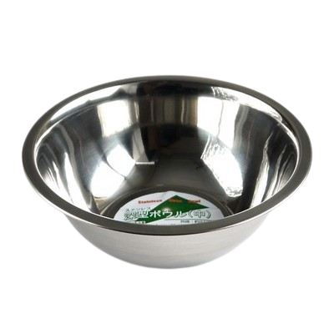
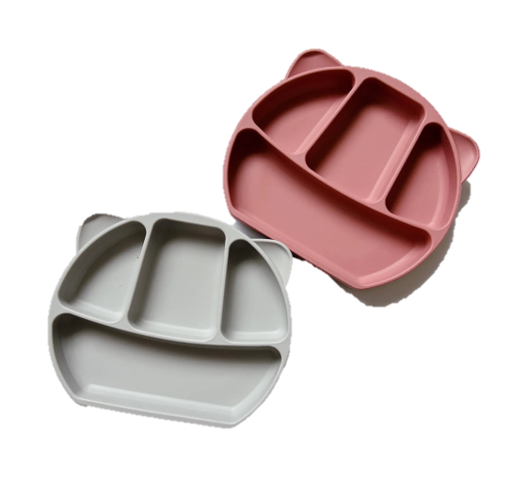
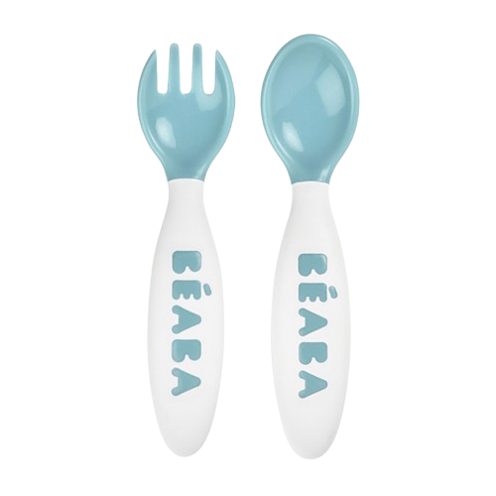
CÁC LOẠI ĐỒ DÙNG ĐỂ ĂN – UỐNG

Slide 6
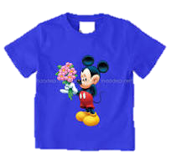
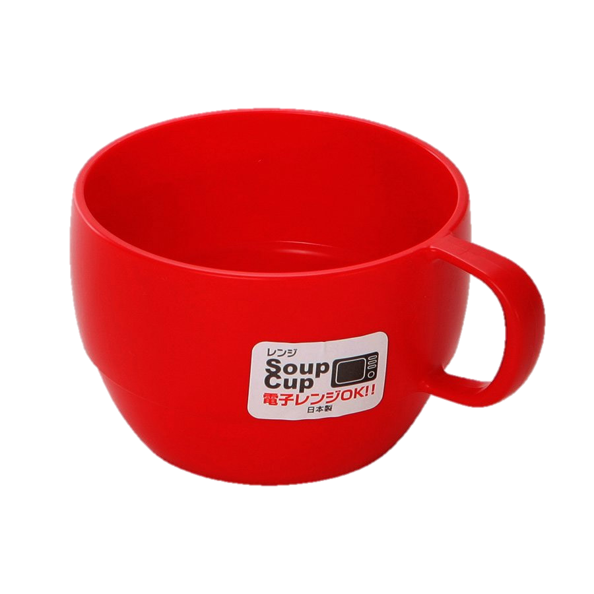
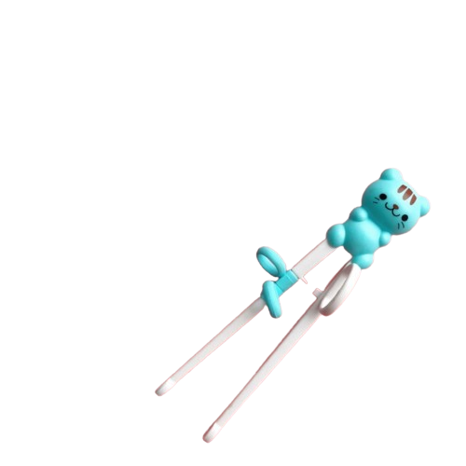
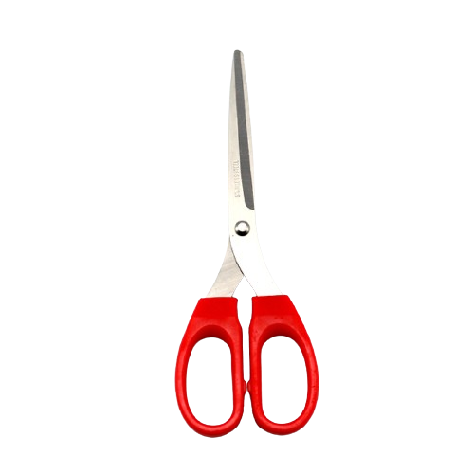
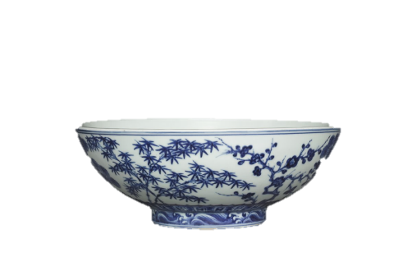
NHANH TAY NHANH MẮT

